Slide 1

“三颗纽扣”的房子

Slide 2
学习目标
1.掌握本课的生字。
2.能理清故事发展的顺序和故事情节。
3.通过读课文，找到文章的中心句，并能领悟概括课文中心意思的句子，培养见困助人的爱心。
4.以演带读，尝试改编课本剧，揣摩人物性格，演绎剧情。

Slide 3
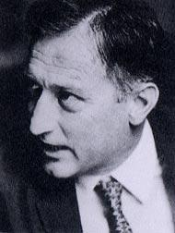
作者简介
姜尼·罗大里（Gianni Rodari，1920～1980），意大利儿童文学作家，生业小镇奥梅尼亚一个面包师家庭，母亲当过女工和女仆，毕业于师范学校。他教过小学，第二次世界大战期间参加反法西斯斗争，1944年参加意大利共产党，战后他长期担任记者和儿童副刊的编辑，办过儿童杂志，他了解儿童，有丰富的生活经验。40年代开始写童谣和童话故事，一生为儿童写出大量作品，成为世界儿童文学泰斗。
主要作品有长篇童话 《洋葱头历险记》（1951 ），《假话国历险记》（1958），童话集《21加1个童话》，《蓝箭》，《电话里的故事》， 《有3个结尾的童话》等。儿童小说《3个小流浪儿》；儿童诗《童谣儿集歌》（1950），《天上和地上的童谣》（1970）等。1980年获国际安徒生奖。罗大里主张孩子们应当笑着学习，在笑声中明白事理。

Slide 4
创设情境，导入新课。
1. 从前有个木匠，大家都叫他“三颗纽扣”。“三颗纽扣”住在一个穷得不能再穷得小村子里，农民们根本没钱叫他做新家具。这样，“三颗纽扣”木匠只好离开这个地方了。他给自己做了一间很小的房子，小木房只能容下他一个人。

Slide 5
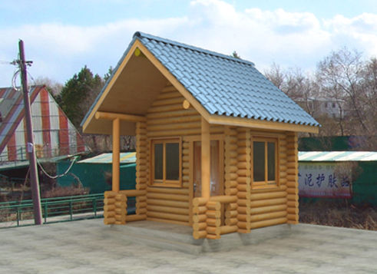
同学们，你看这是什么？你能给大家描述一个这座房子的样子吗？想不想知道关于这个房子的故事呢？

Slide 6
2.意大利的罗大里就给我们带来了“三颗纽扣”的房子，让我们一起来看看吧！
三颗纽扣”的房子

Slide 7
初读童话，整体感知。
1.初读课文，整体感知：请同学们自由读课文，试着读准字音，读通句子，读不通的句子就多读几遍。
2.检查生字认读情况。
生字新词都会认读了吗？谁想大声读一读？

Slide 8
生字学习
锤chuí 刨bào 锯jù 槛kǎn 嘭pēng
囔nāng 寡guǎ 喇 lǎ 叭bā 咪mī
纽niǔ 租 zū 搁 gē 膝 xī 拒 jù
仆pú 袍páo 娶qǔ 挪 nuó

Slide 9
3.请你用自己喜欢的方法再读一读课文，边读边想：这篇童话讲述了一个怎样的故事？“三颗纽扣”的房子有什么特点？
4.自由读课文，然后在小组内交流自己的答案。

Slide 10
以读感悟，理解寓意。
1.默读课文，看看作者是按照什么顺序来写这个童话的？它有哪些故事情节呢？
请你自己读读课文，然后在小组内说一说
2.全班交流这篇童话的发展顺序和故事情节。
学会正确地表达，语言通顺，连贯。
3.把握文章的中心意思：读了这篇课文，你认为哪一句话最发人深省，给人启迪？请你再读读课文，找一找。

Slide 11
4.体会童话的真正寓意：
人的心只有拳头那么大，可一个好人的心容得下全世界的人。
读了这句话，你能联系上下文说说你的理解吗？你有什么感受？你想说些什么？
请你在小组内交流交流，指名全班交流。

Slide 12
小结课文，强化主旨：
这篇童话告诉人们一个深刻的道理：一个人的爱心虽然很小，却能温暖众生。

Slide 13
以演内化，扩展升华。
1.你们喜欢这个童话故事吗？老师为你们准备了童话中人物的头饰，让我们来演一演这个童话，好吗？
2.小组合作将这个童话故事改变成课本剧，体会人物的性格，演绎剧情。
3.学生表演课本剧。
4.评议。看到同学们的表演，你有什么启发？
（一个人的爱心虽然很小，却能温暖众生；应该帮助那些需要帮助的人们；做一个好人，爱这个世界……）

Slide 14
总结课文，启发想象。
1、这节课，我们从“三颗纽扣”的房子感受到“三颗纽扣”那颗善良美丽的心灵，也知道了一个人的爱心虽然很小，却能温暖众生。故事的结尾是国王坐在小木屋，巡视全国，去帮助有困难的人们。你认为国王是一个怎样的人？他后来发生了什么故事？你能想象一下国王做了什么吗？
请同学们拓展想象，尝试回答。

Slide 15
布置作业
1.把这个童话故事讲给你的家人听，说说你的体会。
2.摘抄本科的优美词句。
3.编写“国王与小木屋”的童话故事。

